Slide 1


电商卖家信用评估
汇报人：吴泓栎 / 王馨怡/ 杨子涵 / 孙智敏

Slide 2

1
数据获取
2
数据处理
CONTENTS
目
录
3
特征工程
4
模型构建和解释

Slide 3
ONE
数据获取

Slide 4

数据获取
ONE
3
爬虫编写和爬取
2
确定指标
1
数据来源
Top quality design
Top quality design
Top quality design

Slide 5
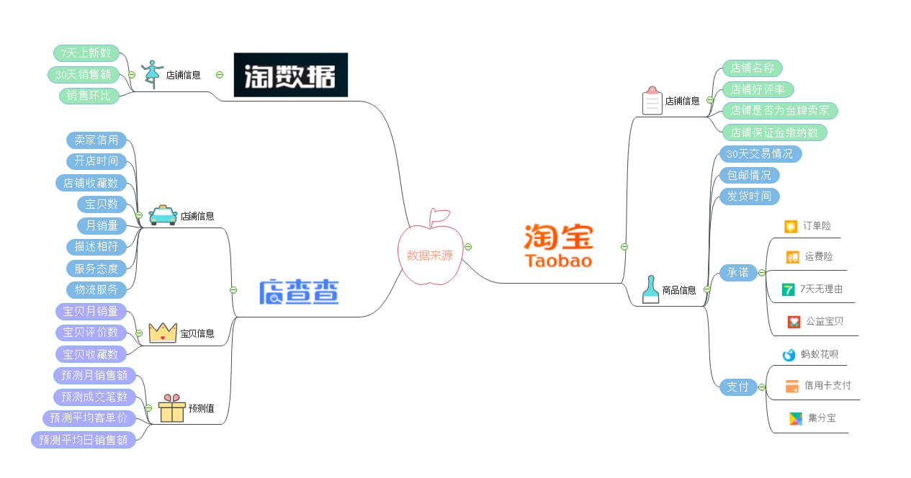
数据来源
ONE

Slide 6
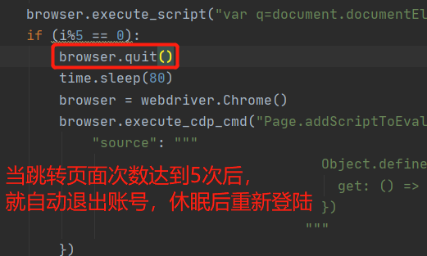
爬虫编写和数据爬取
ONE
淘宝
代码
因为淘宝官网有反爬机制，所以在爬取淘宝网站的信息时，每当跳转的页数达到5次时，就自动退出淘宝账号重新登陆

Slide 7
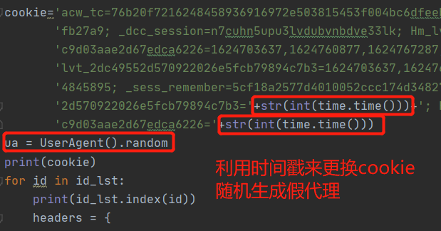
爬虫编写和数据爬取
ONE
店查查
代码
店查查的反爬机制相较于淘宝来说比较弱，所以不需要反复登录退出，只需要进入不同页面时，使用假代理，并且更换cookie即可

Slide 8
T
W
O
数据处理

Slide 9
数据处理
TWO
缺失值处理
对于缺失值过多的店铺，选择从数据表中删除；少部分空缺属于爬虫无法爬取的值，手动填充该缺失值；部分无法查询的值，选择通过前后值或中位值填充。

Slide 10

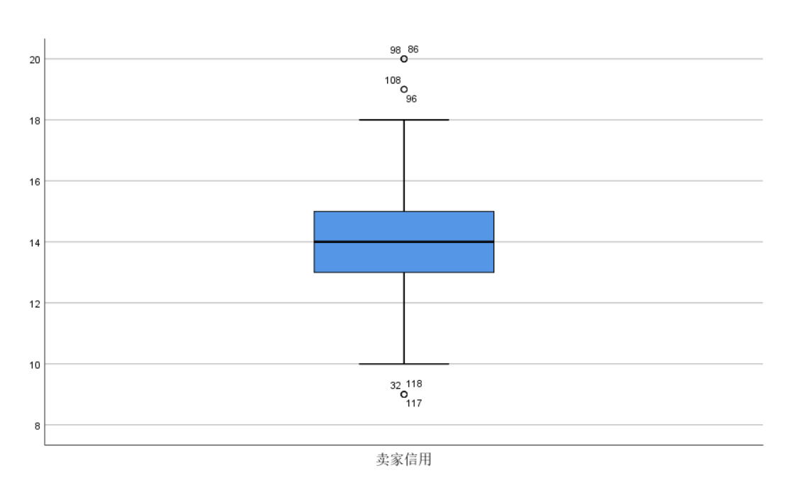
数据预处理
TWO
异常值处理
采取箱线图逐个对数值型指标进行异常值检验
某些指标存在异常高和异常低的离群点，但是经过仔细的数据对比，源数据中的真实值就是如此，所以选择保留该数据。

Slide 11
数据处理
TWO
指标转化
将指标开店时间转化成距今的天数，同时删除方差小于设定阈值的数值型指标和频率小于阈值的分类型指标。
处理后的数据可视化

Slide 12
T
H
E
R
E
特征工程

Slide 13
特征构建
ONE
引入哑变量
对于部分分类变量（是否金牌卖家、承诺、男装或女装、支付手段）拆分为多个哑变量，取值0、1
哑变量
是否是金牌卖家 | 是否支持蚂蚁花呗
是否有线下实体店 | 是否支持信用卡支付
男装 | 是否进行直播带货
女装 | 是否有运费险
 | 是否有订单险

Slide 14
特征提取
TWO
类别 | 指标 | 类别 | 指标
第一类 | 交易成功比率 | 第六类 | 预测平均客单价
第二类 | 销售环比 |  | 价格均值
第三类 | 平均月销量 |  | 商品最低价
第四类 | 距今天数 | 第七类 | 描述相符
第五类 | 好评率 |  | 服务态度
第八类 | 发货时间 |  | 物流服务
第九类 | 曝光度 | 第十一类 | 店铺收藏数
 | 热度 |  | 月销量
第十类 | 保证金 |  | 预测月销售额
 | 7天上新数 |  | 预测成交笔数
第十二类 | 卖家信用 |  | 预测平均日销售额
 | 宝贝数 |  | 收藏数中位数
第十三类 | 宝贝公益计划 |  | 评价数中位数
第十四类 | 30天销售额
首先利用因子之间的相关性，对各个数值型因子进行聚类划分，将两两之间相关度大于0.5的划分到同一类
3
因子分析
2
KMO和Bartlett球体检验
1
因子相关性聚类
特征提取步骤

Slide 15
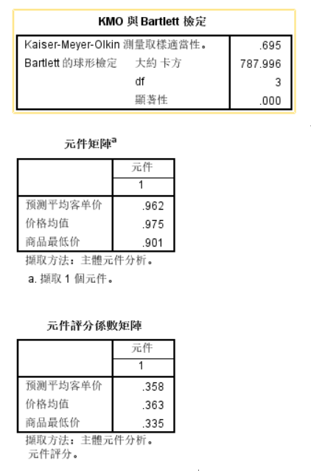
特征提取
TWO
根据KMO和Bartlett球体检验对此类别下指标数据是否适合做因子分析进行判断
3
因子分析
2
KMO和Bartlett球体检验
1
因子相关性聚类
Top quality design
Top quality design
Top quality design
特征提取步骤

Slide 16
特征提取
TWO
对于KMO的值大于0.6的，且Bartlett球体检验显著性P值小于0.05的指标大类，选择保留主因子载荷量最大的那一项
3
因子分析
类别 | 指标 | 类别 | 指标
第一类 | 交易成功比率 | 第六类 | 价格均值
第二类 | 销售环比 | 第七类 | 描述相符
第三类 | 平均月销量 | 第八类 | 发货时间
第四类 | 距今天数 | 第九类 | 曝光度
第五类 | 好评率 |  | 热度
第十一类 | 店铺收藏数 | 第十类 | 保证金
第十二类 | 宝贝数 |  | 7天上新数
 | 卖家信用 | 第十三类 | 宝贝公益计划
 |  | 第十四类 | 30天销售额
2
KMO和Bartlett球体检验
1
因子相关性聚类
Top quality design
Top quality design
Top quality design
特征提取步骤

Slide 17
特征选择
THREE
对于频率小于设定阈值的分类型指标进行删除，降低维度
数值型
哑变量
数值型
交易成功比率 | 价格均值
销售环比 | 描述相符
平均月销量 | 发货时间
距今天数 | 曝光度
好评率 | 热度
店铺收藏数 | 保证金
宝贝数 | 7天上新数
卖家信用 | 宝贝公益计划
 | 30天销售额
哑变量分类型
是否金牌卖家 | 订单险
是否有实体店 | 蚂蚁花呗支付
男装 | 信用卡支付
女装 | 是否直播
运费险

Slide 18
O
R
F
U
模型与解释

Slide 19
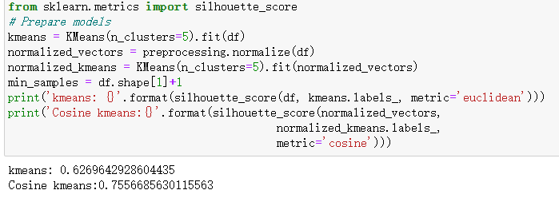
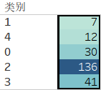
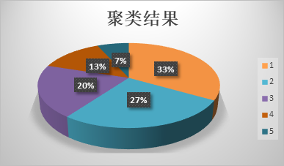
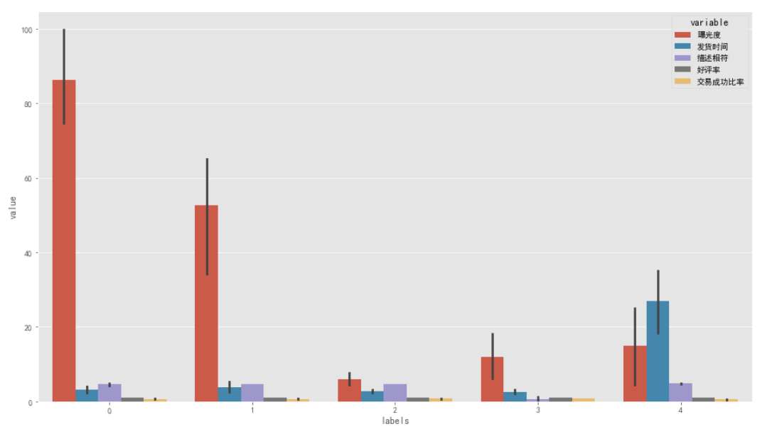
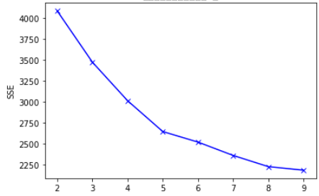
K-Prototype
1
优点
2
缺点
处理混合属性聚类的典型算法
继承Kmean算法和Kmode算法
加入了描述数据簇的原型和混合属性数据之间的相异度计算公式
高维建模----> 余弦距离
自行确定簇数---->手肘法
难以可视化---->饼图查看结构
聚类效果难评价--->组内变量方差图

Slide 20
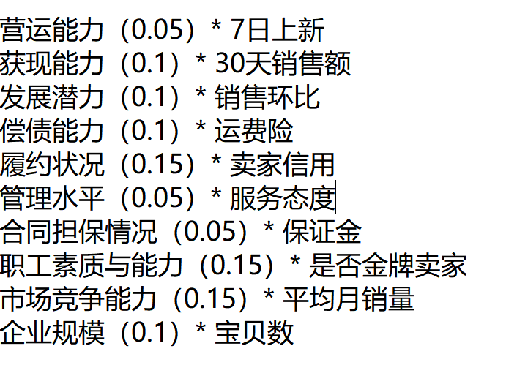
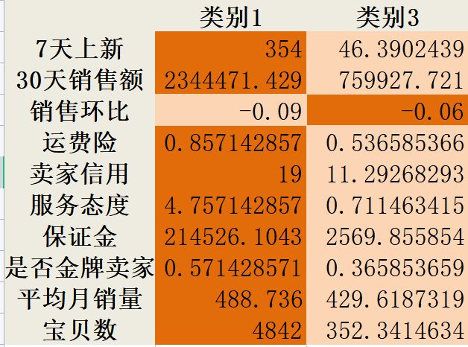
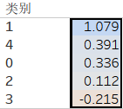
模型解释
“利用获取的特征，对标银行放贷时对中小企业信用着重参考指标，生成每一类别的评分”
类别均值
数值类型标准化

Slide 21
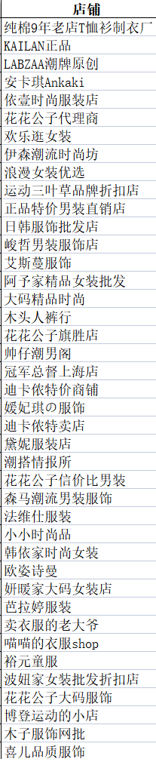
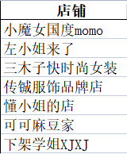
最佳店铺
仍需努力

